Slide 1




MEMOIRE DE FIN D’ETUDES POUR L’OBTENTION DU DIPLOME DE LICENCE PROFESSIONNELLE EN INFORMATIQUE
CONCEPTION ET REALISATION D’UN CHATBOT MESSENGER POUR ZOMATEL
AVOTRINIAINA Francina
Notes:
Merci de m’avoir cédé la parole.
Honorable assistants, messieurs les membre de jury, bonjour.
J’ai l’honneur de vous présenter mon mémoire de fin d’études, pour l’obtention du diplôme de licence professionnelle en informatique, intitulé « Conception et réalisation d’un chatbot messenger pour Zomatel », présenté par moi AVOTRINIAINA Francina.

Slide 2
PLAN
Notes:
Pendant la présentation, nous allons passer en revue les étapes suivantes.

Slide 3
PLAN
01
01
Présentations.
02
Présentations
03
04
Notes:
Au début, nous allons nous concentrer dans la partie présentations

Slide 4
PLAN
02
02
01
Analyse et conception
Analyse et conception
03
04
Notes:
Ensuite, nous allons examiner le contexte du projet dans la partie « Analyse et conception »

Slide 5
PLAN
03
01
02
Réalisation
Réalisation
03
04
Notes:
Puis, on va entrer dans la partie « Réalisation »

Slide 6
PLAN
04
01
02
Démonstration
03
Démonstration
04
Notes:
Et on va terminer par la « Démonstration »

Slide 7

I - Présentations
Notes:
Sans plus tarder, entrons dans la « Présentations »

Slide 8

Présentation de l’ENI
Notes:
Présentation de l’ENI

Slide 9

Présentation de l’ENI
24 mai 1983, décret 83-185
Tanambao Antaninarenina Fianarantsoa,
eni@eni.mg
034 05 733 36
A propos
Notes:
ENI a été créé le 24 mai 1983 par le décret 83185
ENI se situe à Tanambao Antaninarenina Fianarantsoa
Et on peut le joindre avec les contacts affichés sur le slide

Slide 10
Présentation de l’ENI
24 mai 1983, par le décret 83-185
Tanambao Antaninarenina Fianarantsoa 301,
eni@eni.mg
034 05 733 36
A propos
Fournir des connaissance de base en informatique
Transmettre le savoir faire requis à travers la professionnalisation
Initier aux activités de recherche
Missions
Notes:
Ses missions sont :
De fournir des connaissances de base en informatique
Transmettre le savoir faire requis à travers la professionnalisation
Et initier aux activités de recherche

Slide 11
Présentation de l’ENI
24 mai 1983, par le décret 83-185
Tanambao Antaninarenina Fianarantsoa 301,
eni@eni.mg
034 05 733 36
A propos
Fournir des connaissance de base en informatique
Transmettre le savoir faire requis à travers la professionnalisation
Initier aux activités de recherche
Missions
Génie Logiciel et Base de Données
Administration des Systèmes et Réseaux
Informatique Générale
Parcours
Notes:
ENI possède 3 parcours :
Génie Logiciel et Base de Données
Administration des Systèmes et Réseaux
Et Informatique Générale

Slide 12
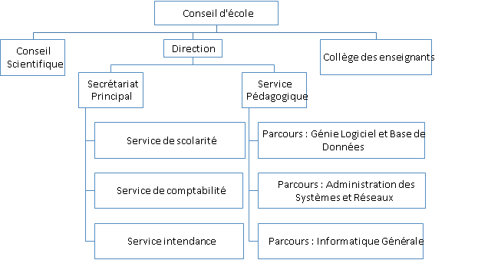
Organigramme de l’ENI
Notes:
Voici donc l’organisation de l’ENI

Slide 13
Présentation de ARATO
Notes:
Maintenant, passons dans la présentation de l’entreprise d’accueil « ARATO »

Slide 14
Présentation de ARATO
Sahalava Fianarantsoa (Batiment Ex Wisdom School)
contact@arato.mg
034 98 816 19
www.arato.mg
A propos
Notes:
ARATO est une Entreprise de Service Numérique basé à Fianarantsoa
On peut joindre ARATO à travers le contact afficher sur le slide et en visitant leur site web

Slide 15
Présentation de ARATO
Sahalava Fianarantsoa (Batiment Ex Wisdom School)
contact@arato.mg
034 98 816 19
www.arato.mg
A propos
Externalisation des services informatiques d’une Entreprise
Création d’application web et mobile
Développement et implémentation des algorithmes IA
Activité Principale
Notes:
Les activités principales d’ARATO sont:
Externalisation des services informatiques d’une entreprise
Création d’application web et mobile
Et aussi développement et implémentation des algorithmes Intelligence Artificielle

Slide 16
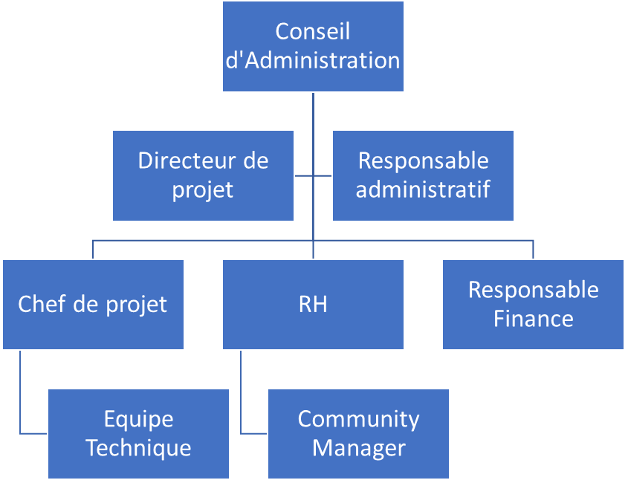
Organigramme de ARATO
Notes:
Celui-ci est l’organisation d’ARATO

Slide 17
Description du projet
Notes:
Entrons maintenant dans la description du projet,
Lors de notre rencontre avec la responsable de la télécommunication du Zomatel, nous avons remarqué qu'elle ne peut pas répondre instantanément aux messages des clients reçus sur leur page Facebook, car elle doit répondre à chaque message un par un.
C’est alors la raison pour laquelle nous avons conçu et développé un chatbot messenger, en permettant les utilisateurs de poser des questions et de recevoir rapidement des réponses précises.

Slide 18
II - Analyse et conception
Notes:
Maintenant, nous allons entrer dans la partie « Analyse et conception »

Slide 19
Analyse de l’existant
Notes:
Au Zomatel, il y a une responsable de télécommunication, qui est chargée de répondre les messages reçus dans leur page Facebook.
Toutes les demandes de client dans ce page ne seront répondues, que dans l’heure de travail de cette responsable qui est 8 heures de travail par jour.

Slide 20
Solutions proposées
Notes:
Alors nous avons proposés deux solutions, dont chacune a ses propres avantages et inconvénients:

Slide 21
Solutions proposées
Solution 1
-- Acheter un logiciel chatbot messenger « Chatfuel »
Notes:
La première est d’ acheter un logiciel de chatbot messenger nommé « Chatfuel »

Slide 22
Solutions proposées
Solution 1
-- Acheter un logiciel chatbot messenger « Chatfuel »
Solution 2
-- Concevoir et réaliser un chatbot messenger
Notes:
Et la deuxième est de concevoir et réaliser un chatbot messenger
En raison de frais mensuels élevés et du risque de non-conformité aux besoins de l’utilisateur dans la première option

Slide 23
Solutions proposées
Solution 1
-- Acheter un logiciel chatbot messenger « Chatfuel »
Solution 2
-- Concevoir et réaliser un chatbot messenger
Notes:
Nous avons choisi la deuxième solution car elle offre une configuration facile pour répondre à diverses demandes, en plus de n’avoir à payer qu’une seule fois.

Slide 24
Conception
Notes:
Pendant la phase de conception, on a utilisé un langage de modélisation UML
Il y a divers diagrammes dans UML, cependant, ceux que nous allons aborder dans notre présentation seront:

Slide 25
01
Diagramme de cas d’utilisation
Notes:
le diagramme de cas d’utilisation

Slide 26
01
Diagramme de cas d’utilisation
02
Diagramme de séquence système
Notes:
le diagramme de séquence système

Slide 27
01
Diagramme de cas d’utilisation
02
Diagramme de séquence système
03
Diagramme de classe
Notes:
et le diagramme de classe.

Slide 28
Diagramme de cas d’utilisation
Chat Bot Messenger
Gérer pizza
Gérer Livraison
Personne
Gérer Chambre
<<Include>>
Gérer Contact
<<Include>>
Gérer Livraison
<<Include>>
<<Include>>
<<Include>>
Utilisateur
Administrateur
Créer Utilisateur
<<Include>>
S’authentifier
Notes:
Dans le diagramme de cas d’utilisation, nous avons :
Les cas d’utilisations « Créer utilisateur » ,« S’authentifier »,« Gérer contact »,« Gérer les prix de livraison et de piscine »,
Et « Gérer les tarifs des chambres et des pizzas », qui montrent comment les utilisateurs peuvent gérer ces éléments dans le système.

Slide 29
Diagramme de séquence système
Utilisateur
1: Ouvrir la page gestion tarif chambre
Système
1.1: Affichage page gestion tarif chambre
Opt
2: Clique sur le bouton ajouter
[Nouveau]
2.1: Affichage page gestion tarif chambre
3: Remplir et soumettre le formulaire
3.1 : Vérification
des données
Alt
5: Affiche la liste de tarif de chambre avec le nouveau ajouté
4: Enregistrement
6: Message d’erreur
7: Clique l’icons modifier
[Modifier]
7.1: Affiche formulaire modifier tarif chambre
8: Editer les données dans le formulaire
8.1 : Vérification
des données
Alt
10: Affiche la liste de tarif chambre avec ce qui vient d’être modifier
9: Modification
11: Message d’erreur
12: Clique sur l’icons supprimer
[Supprimer]
12.2 : Notification
12.1: Suppression
Notes:
Dans le diagramme de séquence, nous allons prendre le cas d’utilisation « Gérer les tarifs des chambres »
Le diagramme de séquence système nous donnera une vue d’ensemble des interactions entre les différents acteurs et nous aidera à comprendre comment ils fonctionnent ensemble pour gérer les tarifs de la chambre.
Les acteurs impliqués dans cette situation sont les utilisateurs et le système de gestion des tarifs des chambres.
L’utilisateur est responsable de demander des modifications aux tarifs des chambres. Et le système est responsable de traiter ces demandes et de mettre à jour les informations dans la base de données.

Slide 30
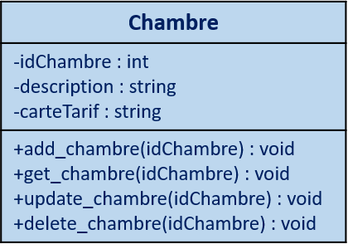
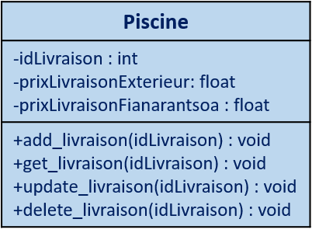
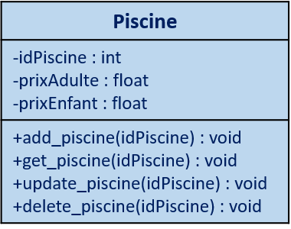
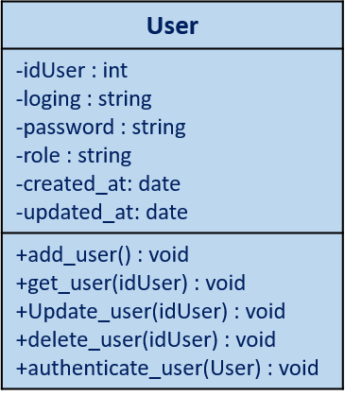
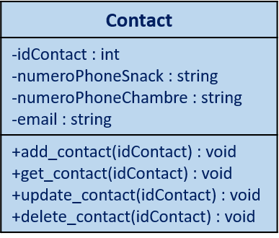
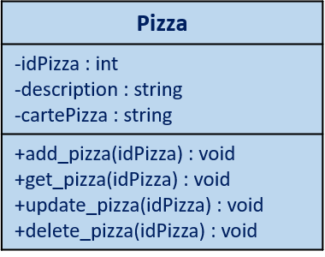
Diagramme de classe
1..*
1..*
1..*
gérer
effectuer
gérer
1
1
1
1
1
1..*
gérer
administrer
1..*
Notes:
Dans le diagramme de classe que nous allons étudier représente les relations entre les différentes classes.
Les classes représentées sur le diagramme incluent : User, Chambre, Livraison, Piscine, Contact et Pizza
La classe User est la classe principale qui représente les utilisateurs qui interagissent avec le système.

Slide 31
Architecture de l’application
Notes:
Dans l’architecture de l’application

Slide 32
Architecture en trois couches
Notes:
Nous avons utilisé l’architecture en trois couches

Slide 33
Architecture en trois couches
01
La couche présentation
Notes:
Nous avons utilisé l’architecture en trois couches:
- La couche présentation qui est responsable de gérer l’interface utilisateur ou UI

Slide 34
Architecture en trois couches
01
La couche présentation
02
La couche d’application
Notes:
La couche d’application qui est responsable de gérer les calculs nécessaires pour traiter les demandent des utilisateurs ( ici nous avons le serveur d’application ampalibe et serveurs de base de données uvicorn )

Slide 35
Architecture en trois couches
01
La couche présentation
02
La couche d’application
03
La couche de données
Notes:
Et enfin la couche de données qui est responsable de gérer les données de l’application ( dans nos cas on a utilisé la base de données SQLite )

Slide 36
III - Réalisation
Notes:
Dans la partie réalisation,

Slide 37

Notes:
Nous avons utilisé Visual Paradigm pour concevoir et modéliser les besoins

Slide 38

Notes:
Python comme langage de programmation.

Slide 39

Notes:
Ampalibe Framework pour de développement du chatbot messenger.

Slide 40

Notes:
Uvicorn comme serveur.

Slide 41

Notes:
SQLite comme Base de données

Slide 42

Notes:
FastAPI pour permettre de définir facilement les routes de l’applications et de gérer les requêtes HTTP

Slide 43

Notes:
Et enfin un domaine de l’Intelligence Artificielle NLP, utilisé pour permettre au chatbot la capacité de comprendre et générer un langage naturel, et aussi pour permettre une communication fluide et naturelle entre l’utilisateur et le chatbot.

Slide 44
IV - Démonstration
Notes:
Rentrons maintenant dans la partie démonstration.
Nous avons 2 interfaces spécifiques :
Celui de l’interface utilisateurs dans la partie chatbot
Et celui de la partie back office
Avant toute utilisation, il faut d’abord démarrer les serveurs, mais je l’avais déjà fait en avance.
Puis on devrait s’authentifier, en arrivant ici,
Dans la partie back office, il y 5 services à gérer, tous les traitements sont le même alors nous allons prendre le cas du chambre.
Nous allons remplir le formulaire d’ajout, et on va prendre cet image tarif de zomatel pour pouvoir l’afficher dans le menu dans la partie chatbot.
Maintenant nous allons rentrer dans la partie chatbot interface utilisateur
En démarrant le tout premier discussion, il y a ce bouton démarrer.
Puis le chatbot va nous écrire un message de bienvenue en nous disant les services qu’il peut faire pour nous aider. Et en nous demandant la langue à utiliser.
Puis il va nous afficher le menu .
Dans le menu, il existe les services qu’il peut nous offrir avec une autre option comme entrer dans anya si on veut autre chose.

Slide 45
CONCLUSION
Notes:
La conception et la mise en place d’un chatbot messenger était notre sujet de présentation.
Le but était d’automatiser les réponses aux questions courantes sur la page Facebook de Zomatel et d’offrir une assistance 24h sur 24 aux utilisateurs.
UML a été utilisé pour modéliser et analyser les besoins, SQLite a été sélectionné comme base de données, et Python et Ampalibe Framework pour le développement.
Le projet est en cours de développement, alors nous prévoyons d’ajouter quelques fonctionnalités telles que la commande de nourriture et la réservation de chambres à l’avenir.
Et c’est ainsi que se termine ma présentation.
Alors, si vous avez des remarques ou des questions à faire, je suis maintenant disposée à y répondre.

Slide 46
MEMOIRE DE FIN D’ETUDES POUR L’OBTENTION DU DIPLOME DE LICENCE PROFESSIONNELLE EN INFORMATIQUE
CONCEPTION ET REALISATION D’UN CHATBOT MESSENGER POUR ZOMATEL
AVOTRINIAINA Francina

Slide 47
MERCI ☺
Notes:
Je tiens à remercier chacun d'entre vous pour votre attention.
Nous remercions Mr le président de Fianarantsoa, Mr le Directeur de l’ENI, vous Mr les membres du jury, l’entreprise d’accueil ARATO, notre aimable assistants et surtout les membres de ma famille.

